Slide 1
Fra gas til varmepumpe – hvordan tilpasses varmeafgiversystemet?
Oktober 2020

Slide 2
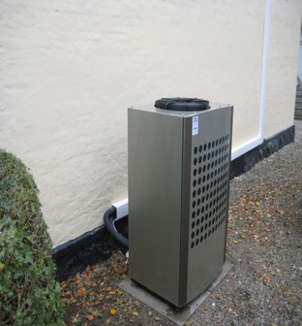
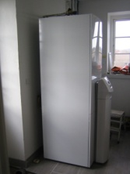
Udfordringerne ved overgangen fra gas til varmepumpe belyses med eksempler
Ved brug af beregningsværktøjer fra Videncentret belyses betydningen af
Radiatorstørrelse og antal
Husets klimaskærm
Varmekurven
Herunder disses indflydelse på
Effektfaktor
El-forbrug
Opvarmning
Luftvarmepumpe og jordvarmepumpe
Begge til radiatorer og gulvvarme

Slide 3
https://veff.sbi.dk/
Case: Toftholm grundejerforening:
Fra gas til varmepumpe – hus og rækkehus
Notes:
Udfordringerne ved overgangen fra gas til varmepumpe belyses med eksempler
Ved brug af beregningsværktøjer belyses betydningen af
Radiatorstørrelse og antal
Husets klimaskærm
Varmekurven
Herunder disses indflydelse på
Effektfaktor
El-forbrug
Opvarmning

Slide 4
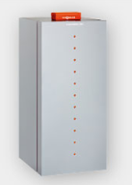
Program: Fra gas til varmepumpe i to huse
100 m² rækkehus fra gas til varmepumpe – viser princippet i programmet (Varmeinstallationers Energieffektivitet, VEFF)
Beregning af varmeafgivere – excel-ark
Undervisningsprogram til optimering af varmeafgiversystem til varmepumpedrift
Instruktionsfilm m.m.
100 m² – rækkehus fra gas til varmepumpe –energioptimeret
140 m² hus – der eksperimenteres med:
Hævet varmekurve
Flere radiatorer
Energioptimering
Sammenligning
Lidt om rør m.m.
Fossilt brændsel
Vedvarende energi
Gas
Varmepumpe
Notes:
Ved at udskifte olie- og gas-kedler mindsker man brugen af fossile brændsler. Se evt. nærmere præsentation om varmepumper.
I denne præsentation ser vi nærmere på, hvordan radiatorer og gulvvarme (varmeafgiversystemet) passer til varmepumpen
Vi bruger et beregningsprogram til det.

Slide 5
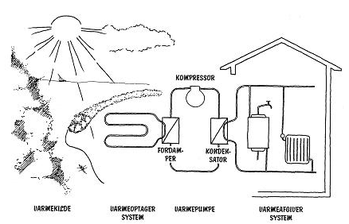
Varmepumper udnytter den vedvarende energi fra jord eller luft
Notes:
Se næste slide – og evt. særskilt præsentation om varmepumper.

Slide 6
Effektfaktor = COP
Varmepumpen omsætter energi i jord eller luft til energi i husets varmesystem. Den bruger el til denne proces. Effektivitet: Forholdet mellem den varme, varmepumpen leverer til huset, og den elektricitet, den bruger.
2 kWh
Fra kraftværk
Dvs. 5 kWh tages fra jorden
7 kWh leveres til varmeanlæg
Effektivitet er 7/2 = 3,5
Notes:
Lige et par slides om varmepumper, som forklarer hvad effektiviteten er. Ellers se mere om varmepumper i særskilt præsentation.
Tidligere forbrug omsat til el * effektivitet på gl. varmeanlæg/normeffektivitet= nyt forbrug
Eks: 2000 liter olie * 10 kWh/liter olie*0,67/3,5= 3.828 kWh

Slide 7
Toftlund – 100 m²

Slide 8
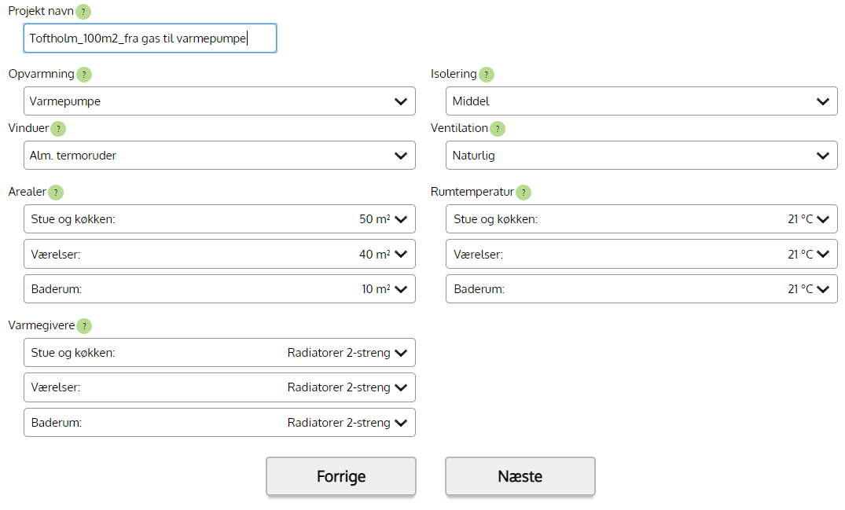
https://veff.sbi.dk/BuildingInputPage
https://veff.sbi.dk/BuildingInputPage
Notes:
Angiv hvilken varmekilde der er i huset. Hvis der skiftes varmekilde, er det den fremtidige varmekilde, som skal angives.

Slide 9
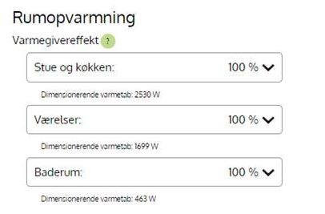
I alt 4.692 W, som tastes ind i radiatorberegningsarket. Det gøres ved at taste gas ind, til det svarer til 4.692 W.

Slide 10
Find film om, hvordan du finder ud af, om varmeafgiverne passer til varmepumpedrift::
https://www.byggeriogenergi.dk/film/varmeanlaeg-praktiske-anvisninger/varmepumper-passer-varmeafgiverne-til-den/
Og en film om konvertering til jordvarme her:
https://byggeriogenergi.dk/film/varmeanlaeg-praktiske-anvisninger/konvertering-til-jordvarme/

Slide 11
Beregning af varmeafgivere
Find beregningsarket til varmeafgiverne – radiatorer/gulvvarme og noteringsark her: https://www.byggeriogenergi.dk/enfamiliehuse/varmeinstallation/varmepumper/

Slide 12
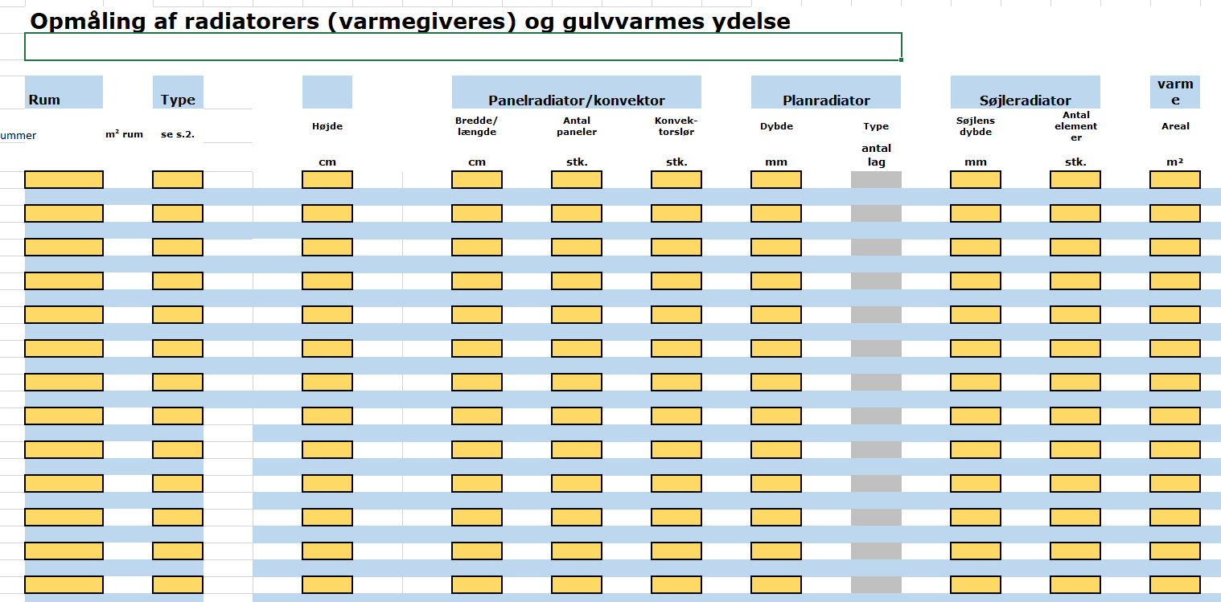
Notes:
Der er et noteringsark, du kan printe ud eller skrive i på skærmen

Slide 13
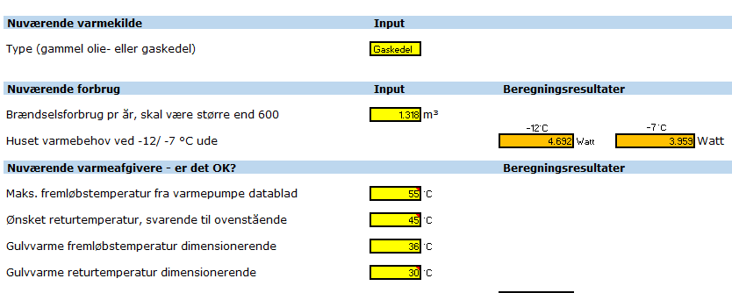
Notes:
Man taster gas ind, så det svarer til 4692 Watt

Slide 14
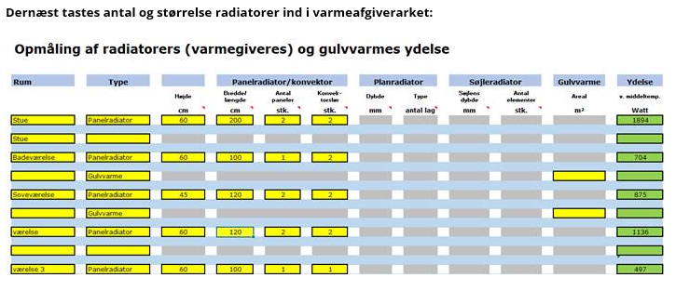
Notes:
Så tastes de radiatorer ind, der er i huset – her er der ingen gulvvarme

Slide 15
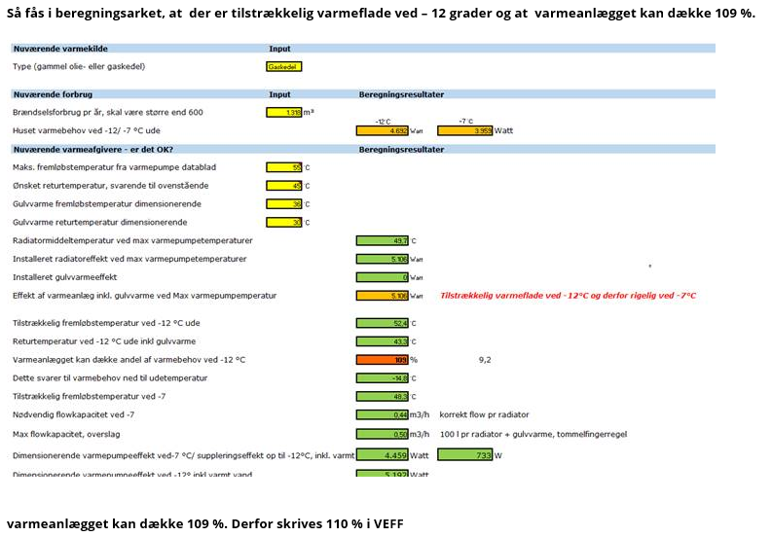

Slide 16
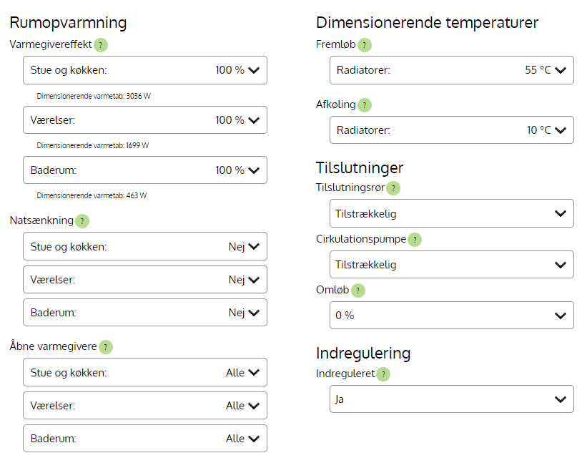
Notes:
Vi så i regnearket, at radiatorerne dækker 100 %
Og vi ved fra varmepumpens datablad, at den skal køre ved 55 grader fremløb og 10 grader afkøling.

Slide 17
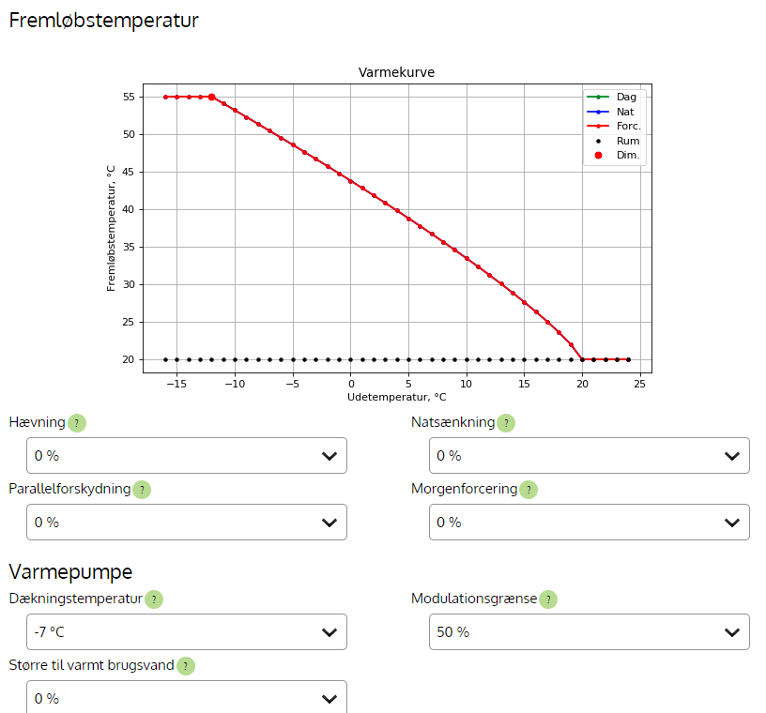
Notes:
Så indstiller fremløbstemperaturen sig til de 55 grader – uden at vi har hævet den eller parallelforskudt den (Hvilket en VVS-er typisk ville gøre, hvis der manglede varme….)

Slide 18
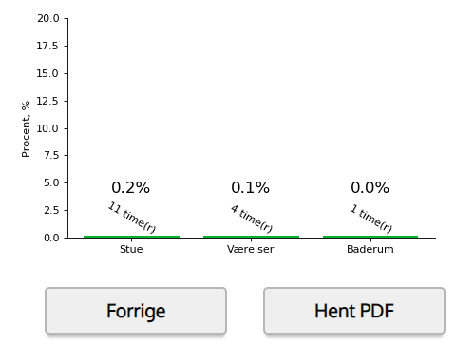
Hvis der manglede varme, ville man kunne se det med en rød søjle op ad y-aksen. Her mangler fx kun varme i 11 timer årligt i stuen
Sådan ville det se ud, hvis der manglede varme
Notes:
Men det gør der ikke hér, kan I se. Der kommer eksempel senere, hvor der mangler varme – eller gå selv ind i værktøjet.

Slide 19
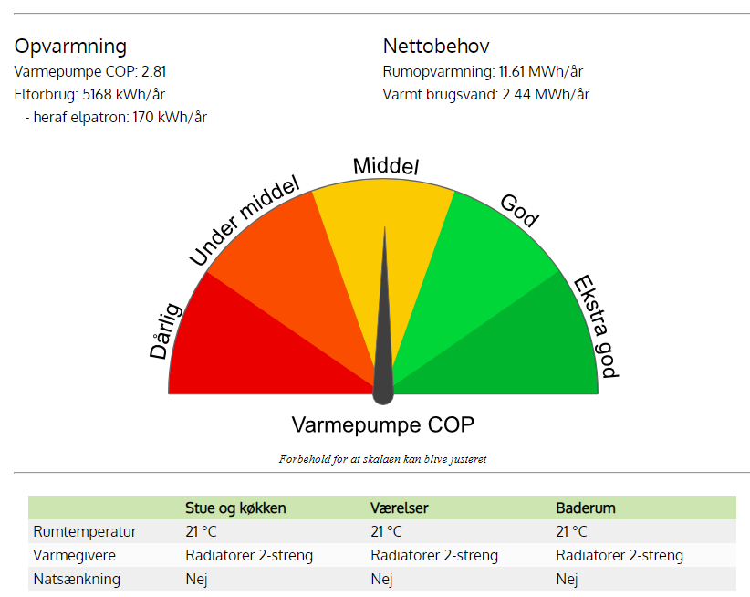
Toftlund – fra gas til varmepumpe
Notes:
Her bruges 5168 kWh – heraf 170 elpatron – det er de vigtigste tal – COP-en er 2,81 – men den er ikke så vigtig – for den kan godt falde selvom elforbruget falder – fx – hvis vi optimerer huset - eller hvis brugsvand bliver en større del af det samlede forbrug. (Jo mindre det reelle behov er, jo større del bliver tab, brugsvand med mere).
Vi kan prøve at optimere huset….

Slide 20
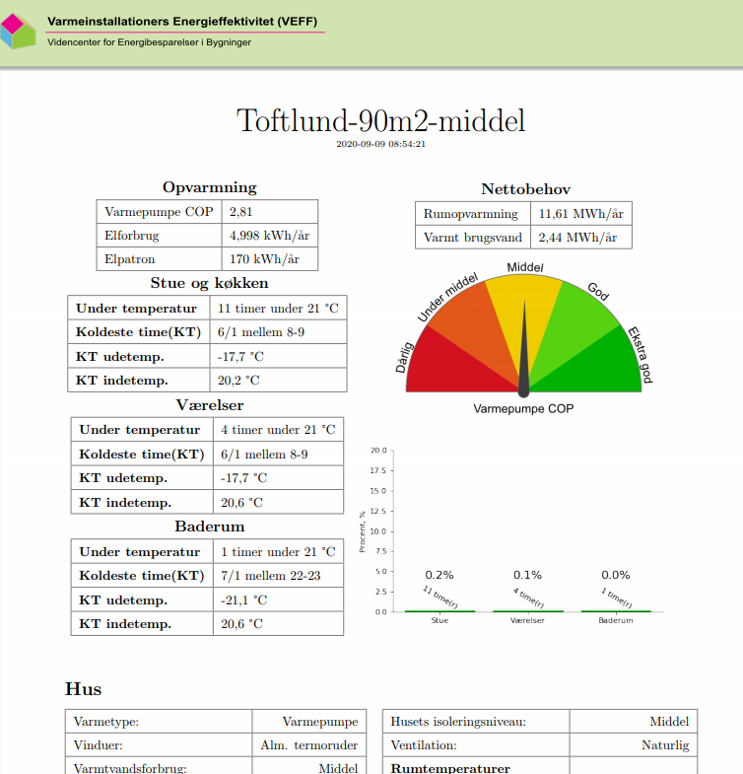
Hvad sker der, hvis vi skifter vinduer og isolerer ekstra?

Slide 21
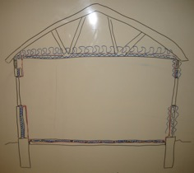
Toftlund – 100 m² - optimeret

Slide 22
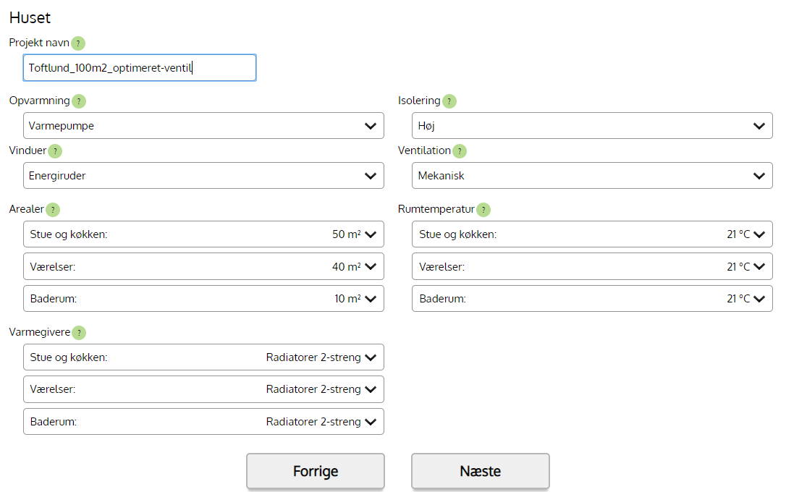

Slide 23
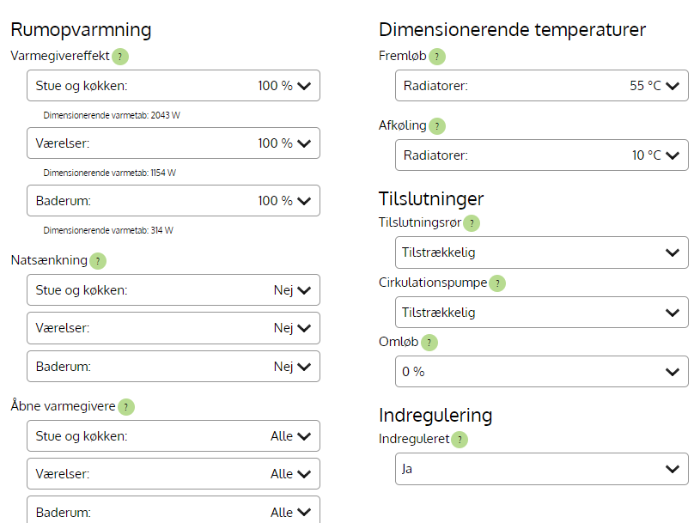
Notes:
I alt 3511 Watt

Slide 24
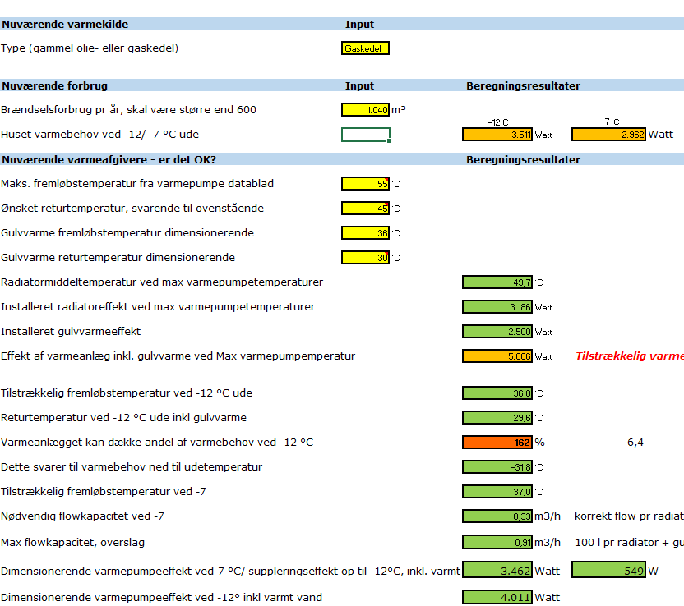
Notes:
Tast gas ind, så det svarer til de 3511 W – så ses, at med de samme radiatorer dækker det nu 162 %. Det sætter vi ind i programmet…..

Slide 25
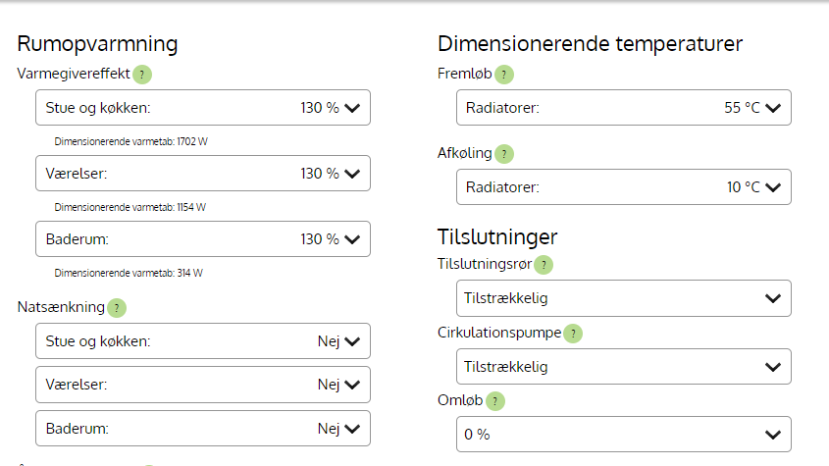
Notes:
Vi kan højst sætte 130 % ind, så det gør vi

Slide 26
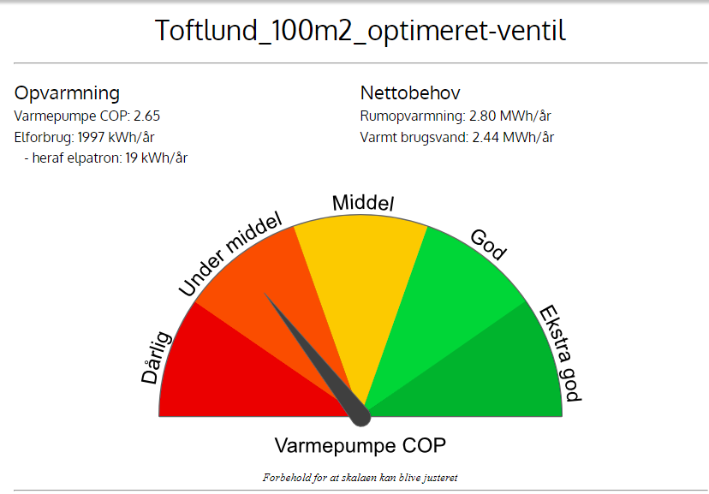
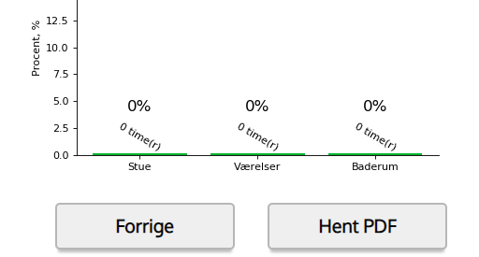
Opvarmning: Varmepumpe COP: 2,81
Elforbrug: 5,68 kWh/år, heraf elpatron: 170 kWh/år
Før
Elforbruget falder – og det er det vigtigste (selvom COP bliver dårligere)
Notes:
Da selve rumvarmeforbruget bliver forholdsvis mindre, bliver brugsvand og tab en relativt større del

Slide 27
Ny sag – 140 kvadratmeter hus
Det anbefales både fra leverandører og fra staten at udskifte fra gaskedel til varmepumpe. Vi vil undersøge, om det kan lade sig gøre.
Huset er dårligt isoleret og har termovinduer.
Vi benytter værktøjet:
https://veff.sbi.dk/
Og regnearket: INDSÆT LINK
til at indtaste radiatorer
Vi forsøger os frem med
Radiatorstørrelse og antal
Husets klimaskærm
Varmekurven
Notes:
Udskift fra gaskedel til luft-vand-varmepumpe
Huset er dårligt isoleret og har
Termovinduer.
Vi benytter værktøjet
https://veff.sbi.dk/
Og regnearket
https://www.byggeriogenergi.dk/energiloesninger/enfamiliehuse-varmeinstallation/varmepumper/
til at indtaste radiatorer
Vi forsøger os frem med
Radiatorstørrelse og antal
Husets klimaskærm
Varmekurven

Slide 28
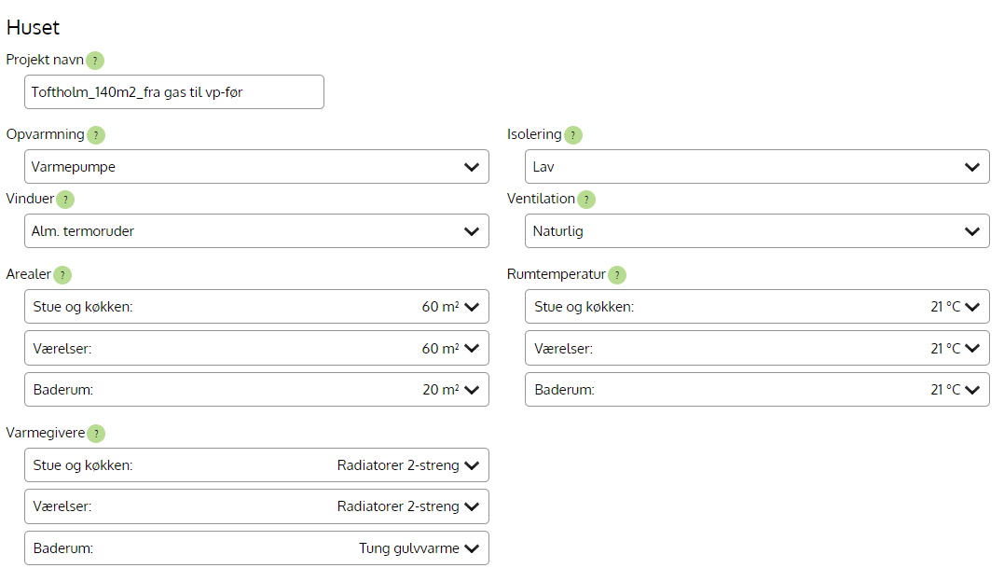
Først indtastes husets data i https://veff.sbi.dk/

Slide 29
På næste side i programmet ses dette
Læg de tre effekter sammen = i alt ca. effekt 6550 W Så gås i regnearket https://www.byggeriogenergi.dk/enfamiliehuse/varmeinstallation/varmepumper/
3.036 W
2.549 W
927 W

Slide 30
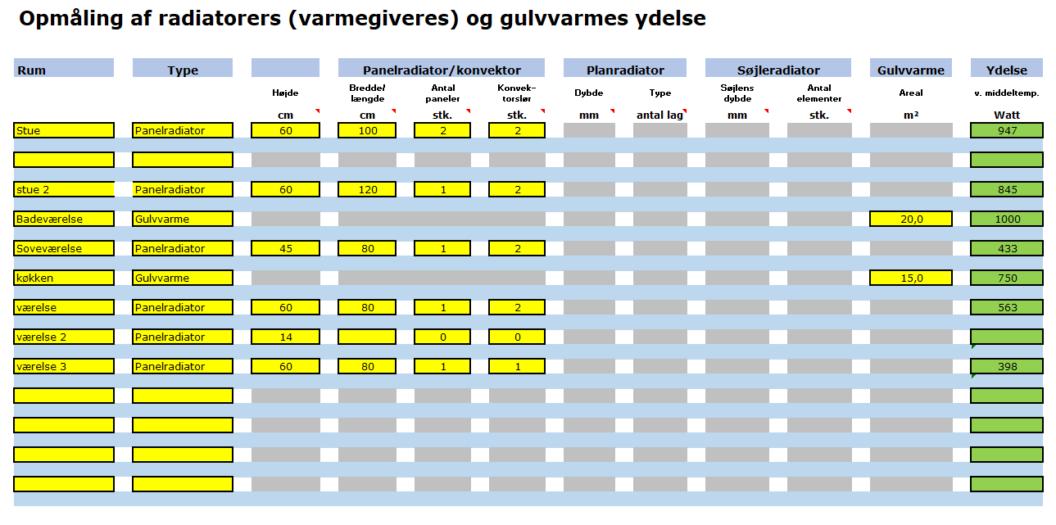
Notes:
Her noteres husets radiatorer – benyt evt. billeder til at se hvad det er for nogle radiatorer, der er

Slide 31
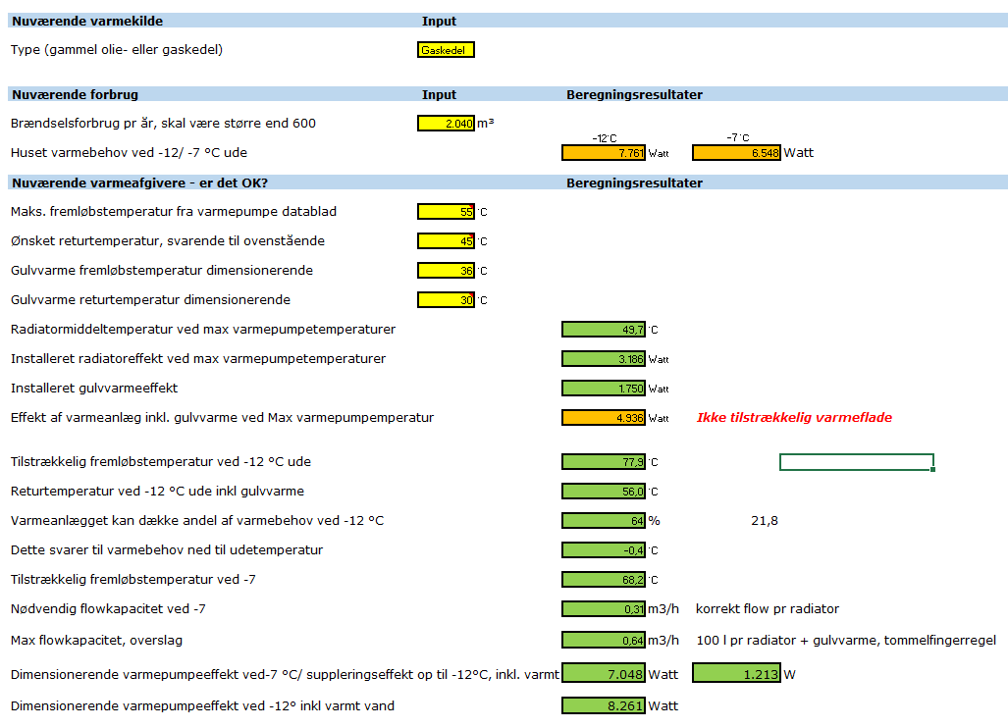
Notes:
Skriv gaskedel
Indtast kubikmetergas indtil det passer med de ca. 6550 Watt (4998/6548= 0,75)

Slide 32
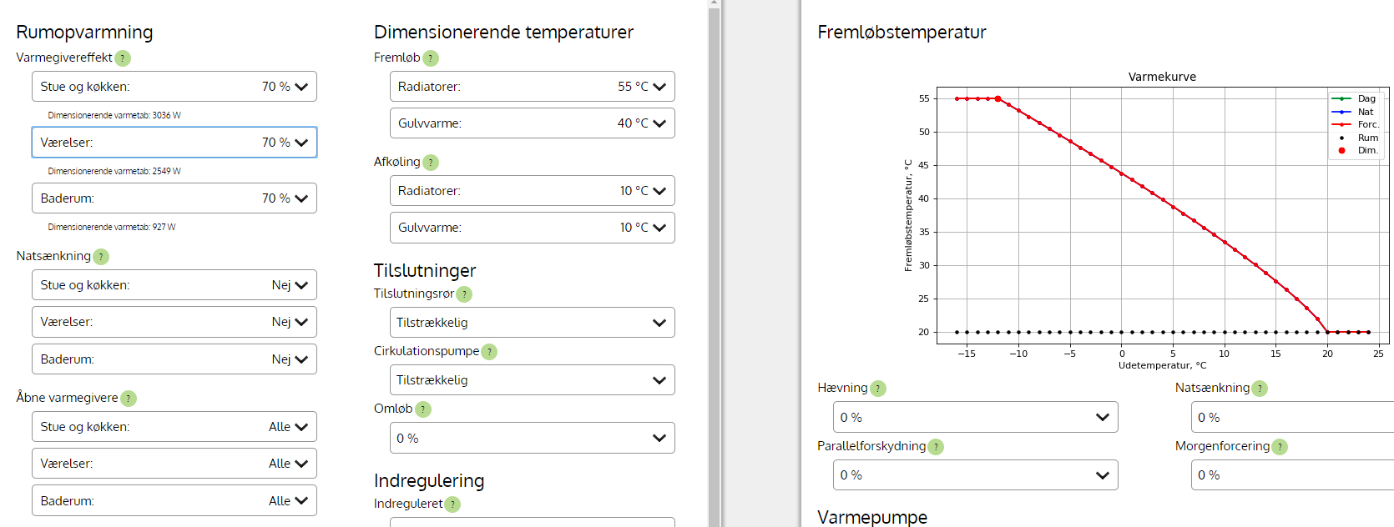
Notes:
Sættes ind med 70 % (eller 80, for det er 75 %)

Slide 33
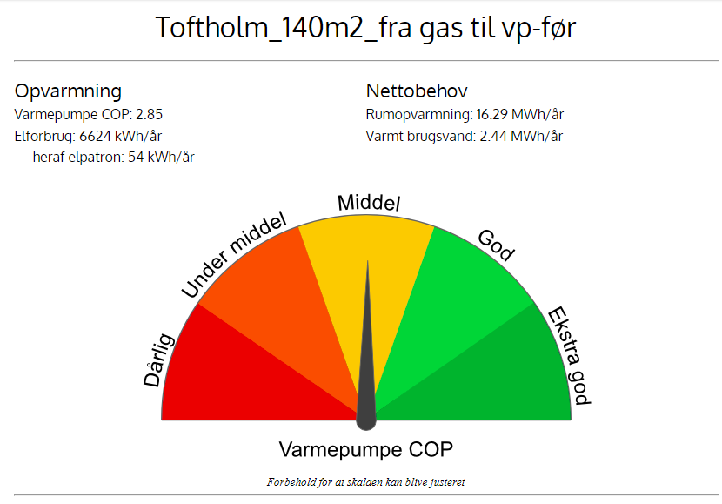
Notes:
God effektfaktor cop men der er ikke varme nok

Slide 34
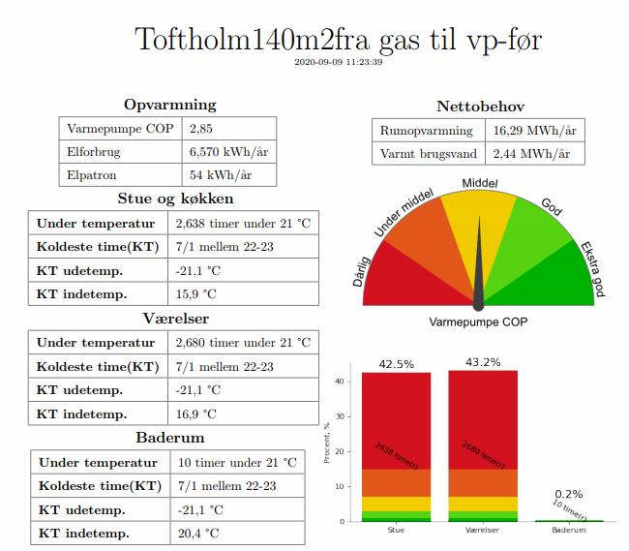

Slide 35
Dette sker ofte
Installatøren hæver varmekurven
Notes:
Så hæves varmekurven – se næste slide

Slide 36
Når installatøren hæver varmekurven

Slide 37
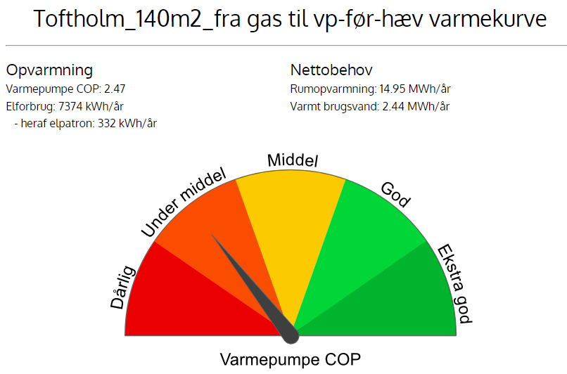
Hævet varmekurve – nok varme med mere el
Notes:
Effektfaktoren COP falder –
Elforbrug stiger 10 % til 7374 kWh

Slide 38
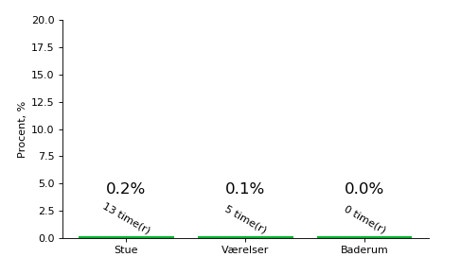
Notes:
Og man kan holde varmen

Slide 39
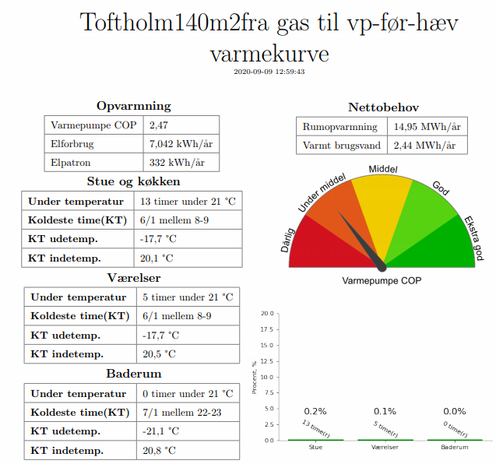

Slide 40
Løsning
Installerer flere varmeafgivere – radiatorer eller gulvvarme

Slide 41
Efter: Flere radiatorer, samme klimaskærm

Slide 42
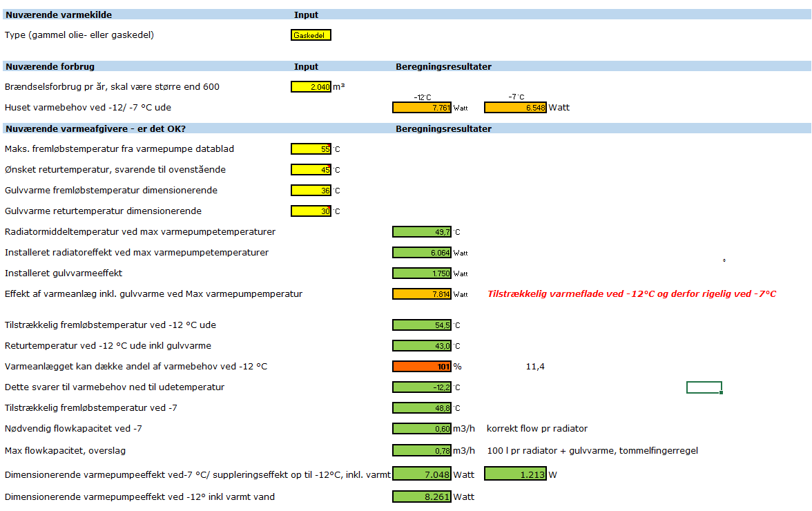
Notes:
Så er der nok varme – altså kan vi sætte 100% radiatorer ind i regnearket.

Slide 43
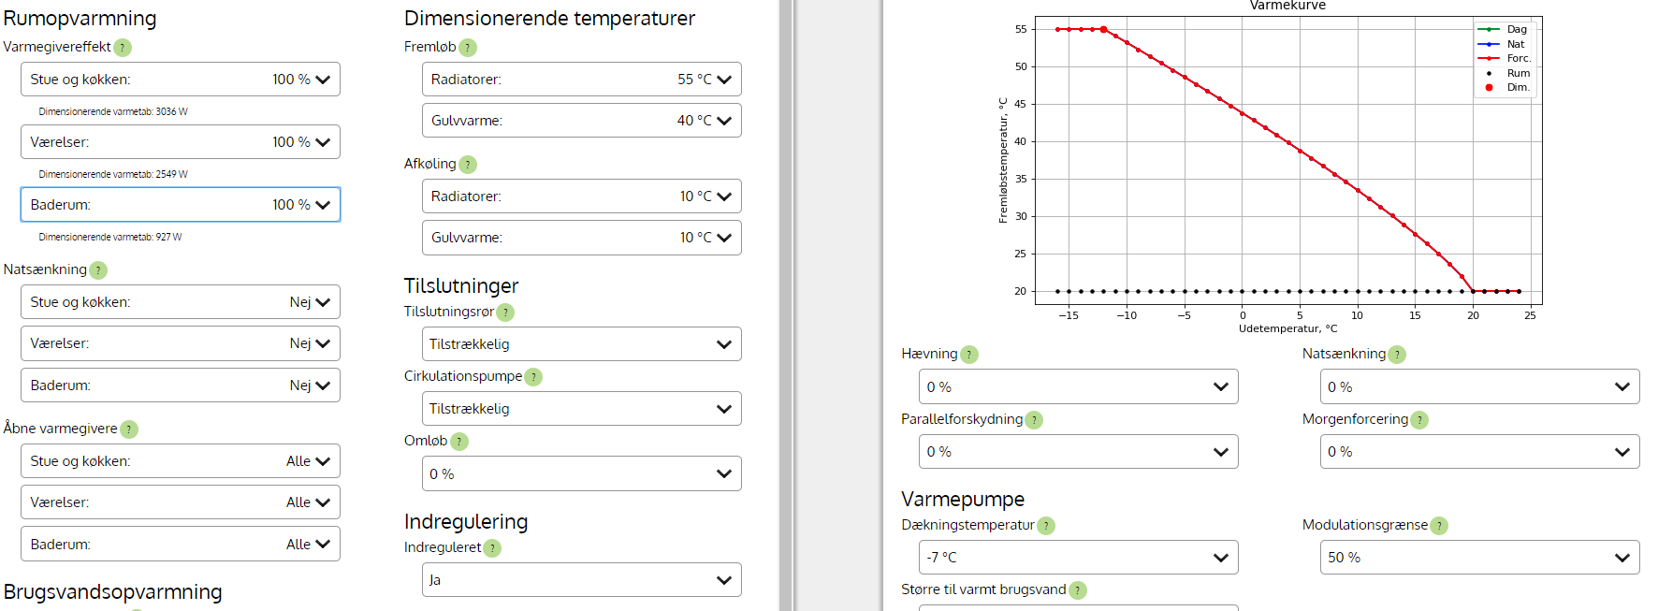
Der sættes 100 % radiatorer ind

Slide 44
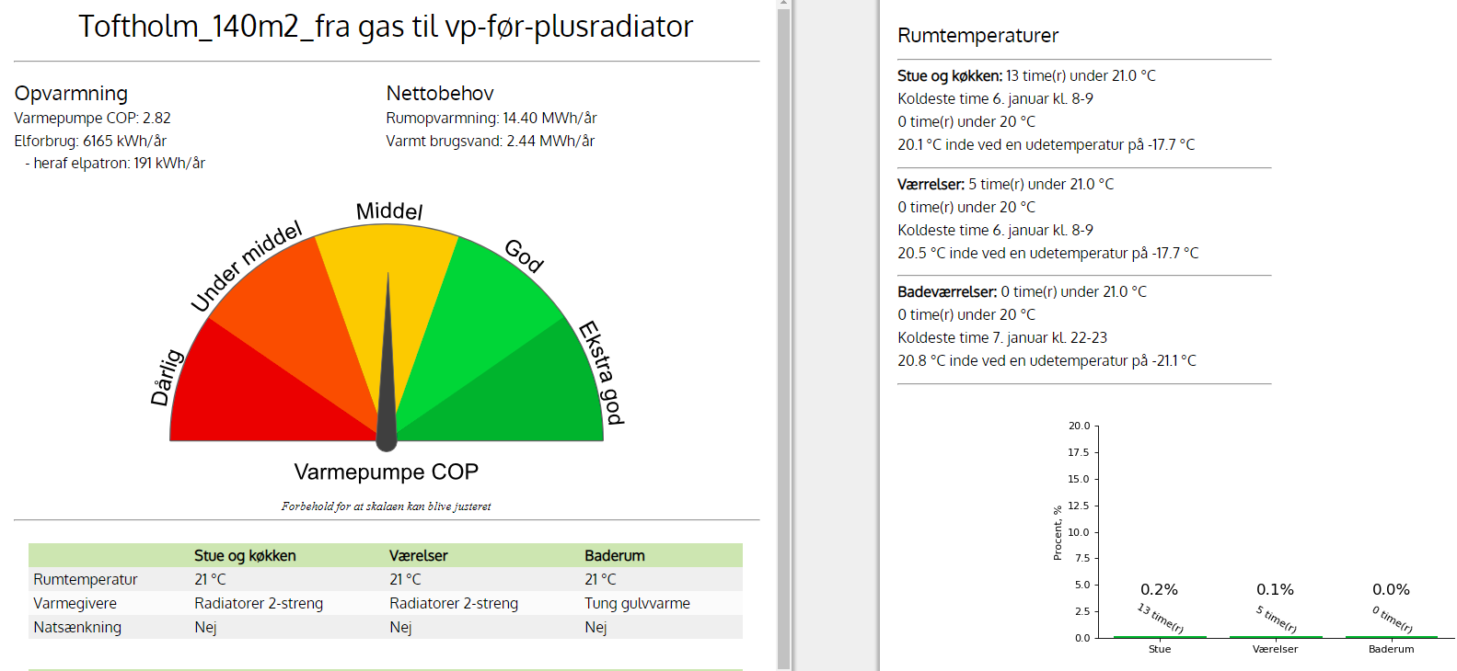
Flere varmeafgivere: Lidt lavere elforbrug (end helt fra start) og ingen kuldetimer!
Notes:
Cirka samme COP som ved start, men nu kan vi varme op med lavere elforbrug 6165 mod 6624 før vi gjorde noget..

Slide 45
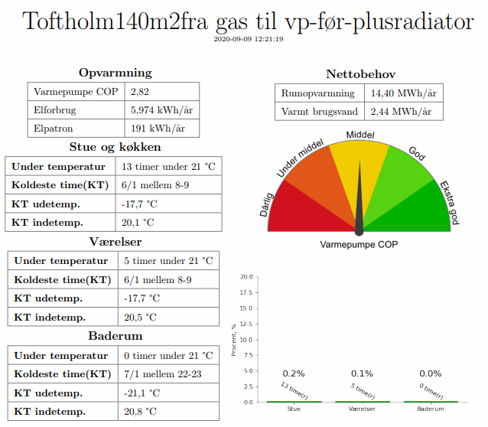
Notes:
Resultat-pdf

Slide 46
Eller man kan energioptimere fra dette udgangspunkt:

Slide 47
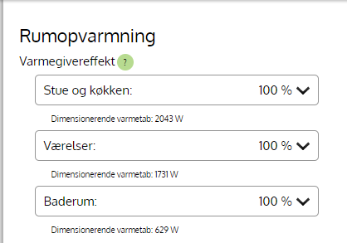
…til dette
I alt 4.466 W – gå til regnearket…

Slide 48
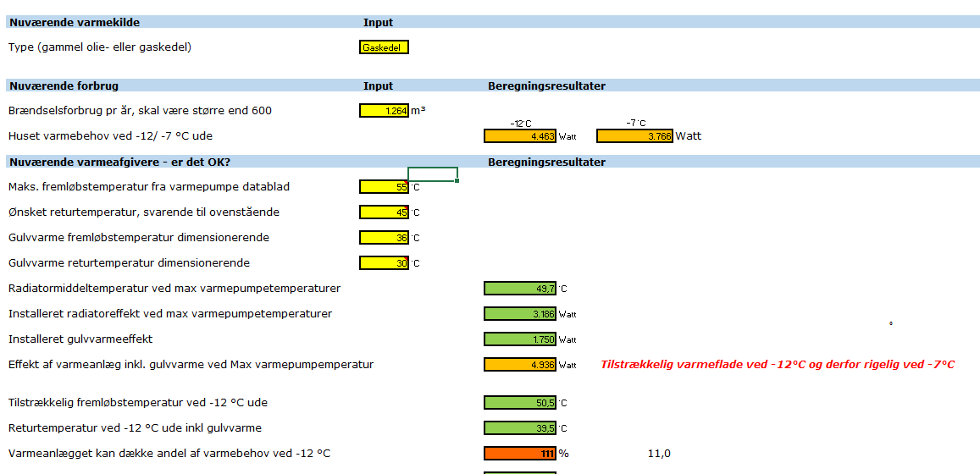
Radiatorerne er store nok - 110 %
4.936 – 4.463/4.963 = 10%

Slide 49
Notes:
110 % sættes ind

Slide 50
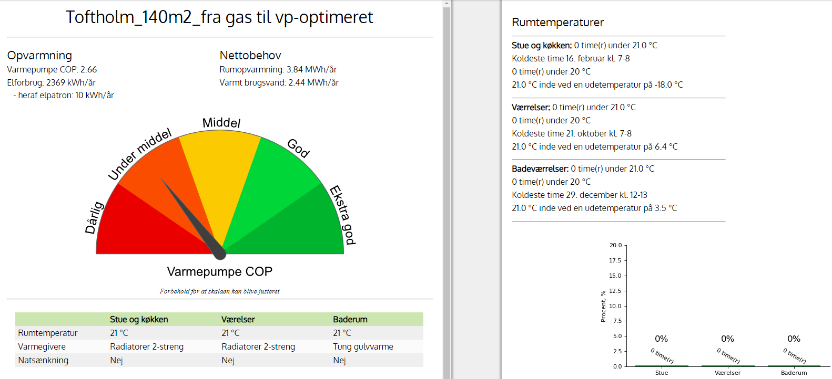
Notes:
Diskuter resultaterne.
Sjovt nok falder COP – men det gør jo ikke noget, for elforbruget falder markant også . Og der er varme nok.
Hvorfor falder COP? . Fordi varmtvandsforbruget udgør en langt større procentdel nu – og ved produktion af varmt vand skal varmepumpen producere høje temperaturer , dvs. den får lav virkningsgrad.

Slide 51
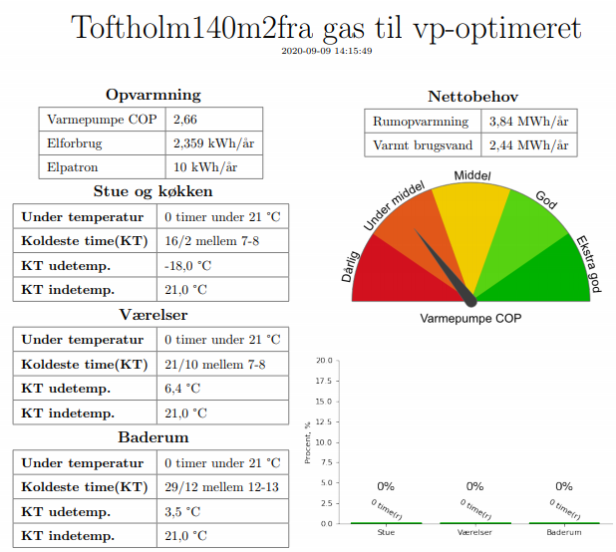

Slide 52
Oversigt (slut på beregningerne)
 | Før | Hævet varmekurve | Flere radiatorer/gulvvarme | Energioptimeret
Elforbrug | 6.624 | 7374 | 6.165 | 2369
COP | 2,85 | 2,47 | 2,82 | 2,66
Kuldetimer % | 43 | 0 | 0 | 0
Udgift til tiltag | 0 | 0 | 15.000 (radiatorer) | 150.000
Årlig besparelse ift. ”før” 1,60 kr./kWh |  | - 1.200 kr. | 734 kr. | 6.808 kr.

Slide 53
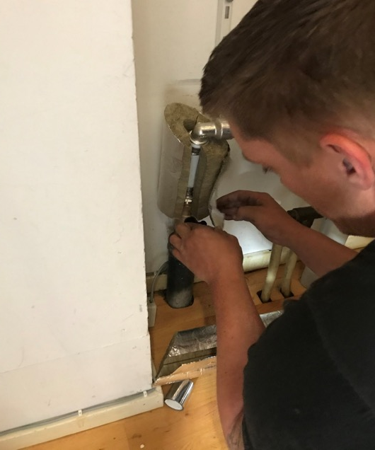
Ekstra materiale

Slide 54
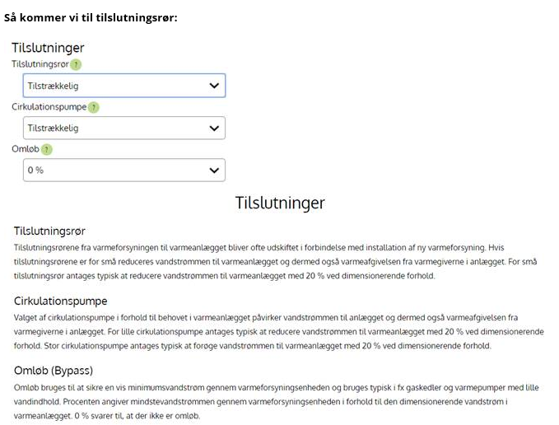
Om rørdimensioner

Slide 55
Nødvendig rørdimension Beregnet for 10 K afkøling og max. 250 Pa/m
Notes:
dvs. ved en 6 kW varmepumpe skal rørene mindst være 22 mm
Og på næste slide kan du finde omtrentlig varmepumpestørrelse –

Slide 56
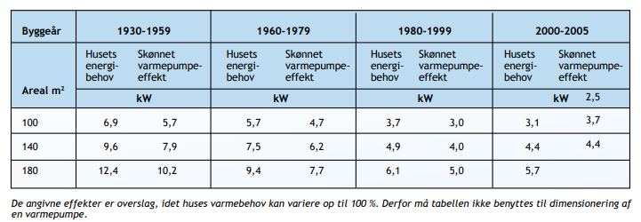
Varmepumpestørrelse (fra energiløsning om konvertering til jordvarme)
Notes:
Her kan I finde varmepumpens effekt – sådan cirka.
Og I kan læse meget mere om varmepumper i energiløsningerne.

Slide 57
Links
https://veff.sbi.dk/
https://byggeriogenergi.dk/enfamiliehuse/varmeinstallation/varmepumper/
https://www.byggeriogenergi.dk/film/varmeanlaeg-praktiske-anvisninger/varmepumper-passer-varmeafgiverne-til-den/
https://byggeriogenergi.dk/film/varmeanlaeg-praktiske-anvisninger/konvertering-til-jordvarme/

